Slide 1
LUMEA LASERELOR
Aplicaţie Laser: Stocarea de date

Slide 2
STOCAREA DE DATE
Laserul are o coerență spațială mare și poate fi astfel utilizat pentru a aborda spaţii foarte mici aflate în mediul de înregistrare, permițând o stocare de date foarte densă.

Slide 3
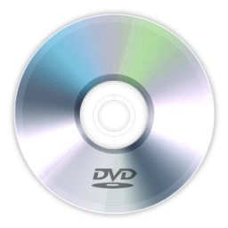
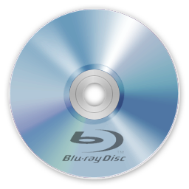
STOCAREA DE DATE
Laserul este folosit la stocarea datelor optice, de ex. în discuri compacte (CD), DVD-uri, discuri Blu-ray și discuri magneto-optice.

Slide 4
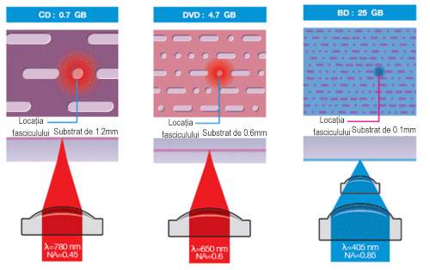
STOCAREA DE DATE
CD vs DVD vs Disc Blu-Ray

Slide 5
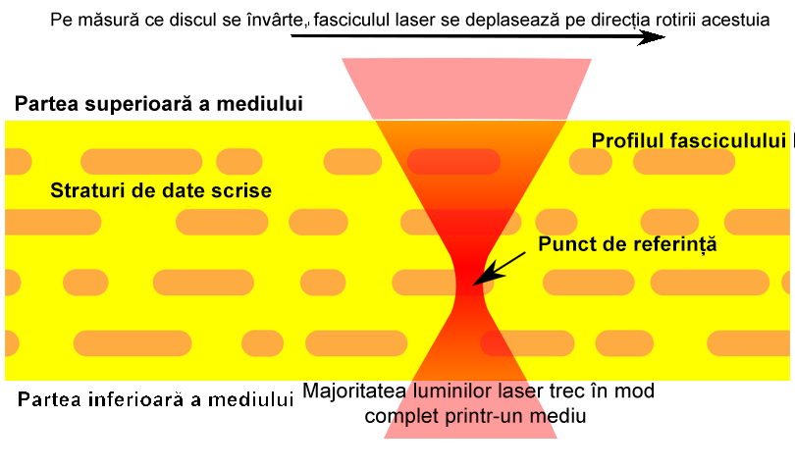
STOCAREA DE DATE

Slide 6
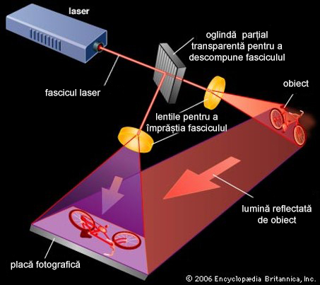
STOCAREA DE DATE
Un alt caz este holografia, unde coerența temporală poate fi de asemenea importantă.

Slide 7
?
BINE LUCRAT!
Mergeți la următoarea aplicație laser ...
COMUNICAREA!

